Slide 1
Diákok teljesítményének osztályozása életviteli mutatók alapján Készítette: Pásztóhy László Ádám, Marsó Máté

Slide 2
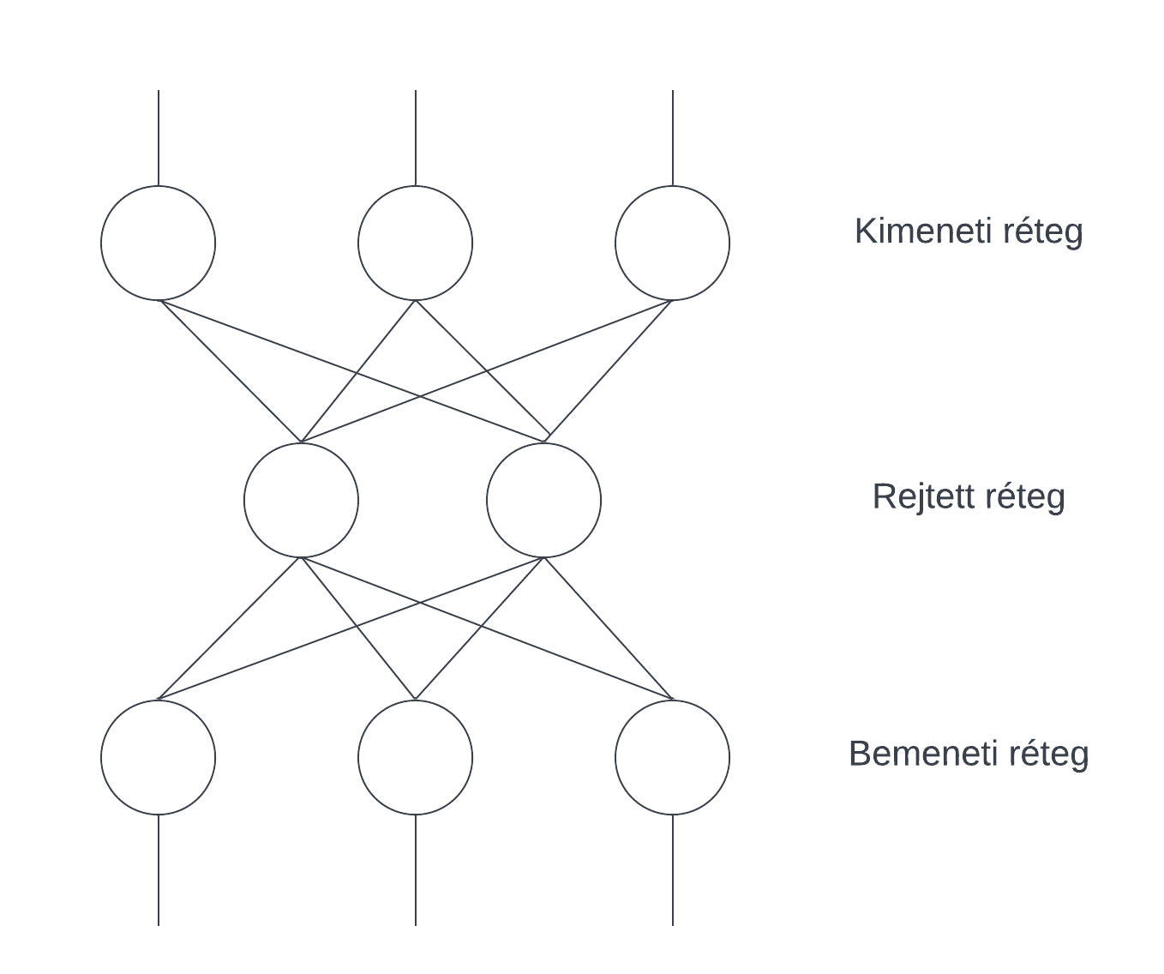
Kitűzött célok, módszerek
Diákok élete
Teljesítmény: sok tényezőtől függ
Cél: Ezen tényezők feltárása, elemzése,
teljesítmény pontos becslése
Teljesítményt befolyásoló tényezők vizsgálata
Adathalmaz átalakítása
Adatok elemzése
Osztályozó neurális háló tanítása
Felügyelt tanulás
Neurális háló eredményeinek elemzése
A legegyszerűbb, háromrétegű neurális háló felépítése
forrás: saját szerkesztés S. Mengel, W. Lively, Using a Neural Network to Predict Student Responses, 1992.
alapján

Slide 3
A felhasznált adatok
Felhasznált adathalmaz:
Cortez,Paulo. Student Performance. UCI Machine Learning Repository. https://doi.org/10.24432/C5TG7T. 2014

Slide 4
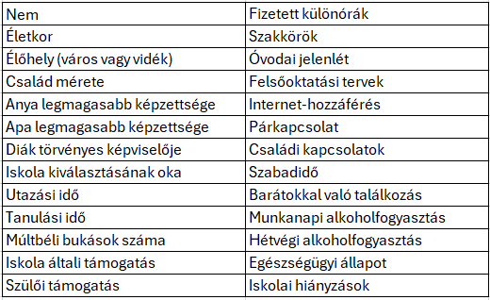
Student performance adathalmaz
649 diák adatai
2 portugál középiskolából
30 tulajdonság/mutató, 3 teszt eredménye
Nem teljes mértékben megfelelő forma
Átalakítást igényel
A diákok felahsznált adatai
forrás: saját szerkesztés az adathalmaz alapján
Adathalmaz: Cortez,Paulo. Student Performance. UCI Machine Learning Repository. https://doi.org/10.24432/C5TG7T. 2014

Slide 5
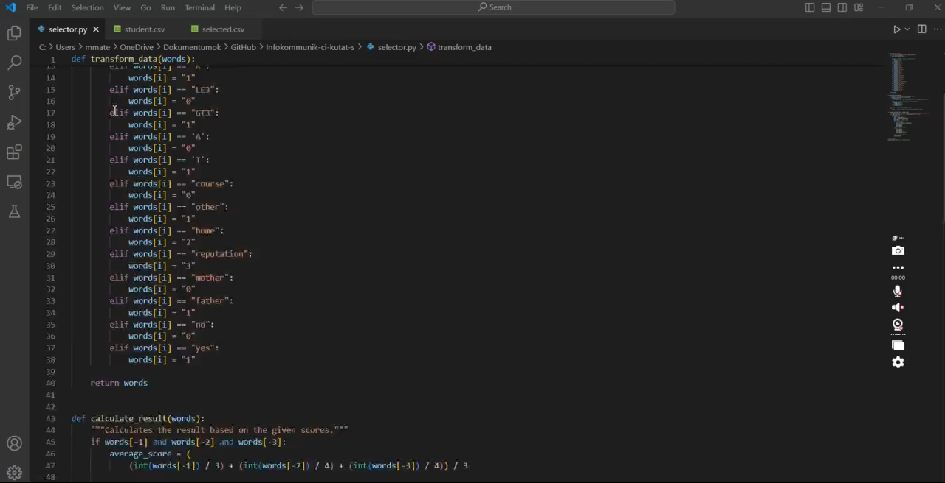
Adatok átalakítása Python Kóddal
Notes:
Szelektálás
Átlagolás
Adatok átalakítása

Slide 6
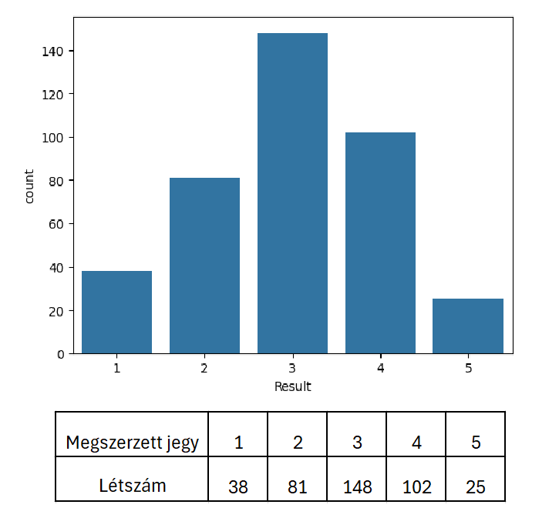
Adatvizualizáció
Osztályozó program elkészítése:
Python nyelven
Google Colab felületen
Seaborn adatvizualizációs könyvtár
Adatok összefüggései
Célértékek eloszlása
A tanulók eredményeinek eloszlása
forrás: saját szerkesztés

Slide 7
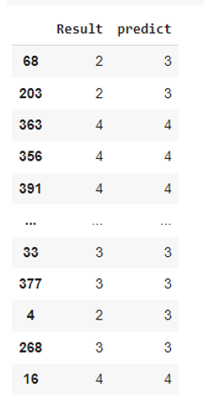
A neurális háló felépítése
Adatok szétválasztása
Tanuló adathalmaz: 75%
Validációs adathalmaz: 25%
SVC: Support Vector Classification:
Adatok osztályozására képes modell létrehozása
Adathalmaz -> célérték (eredmény)
Kipróbálás a validációs adathalmazon
Valós és „jósolt” eredmények
forrás: saját szerkesztés programkód alapján

Slide 8

Eredmények pontosítása
Normalizálás
Paraméterek beállítása
Döntési fa modell
Legközelebbi szomszéd osztályozó algoritmus
Notes:
Az adatokat egy 0 – 1 közötti értékké normáljuk, így a program hatékonyabban tud tanulni.
Lehet más módszert alkalmazni a modell tanítására

Slide 9


Összefoglalás
Neurális háló
Osztályozó modell
Továbbfejleszthető
Notes:
A feladatot megvalósítottuk
Helyesen működik
Tovább optimalizálható
Lehet alkalmazást fejleszteni
A továbbiakban a neurális hálót layerenként fel tudjuk építeni

Slide 10

Köszönjük a figyelmet! Készítette: Pásztóhy László Ádám, Marsó Máté

